Slide 1
Affinity Mapping (Clustering)
Kurzbeschreibung
Affinity Mapping ist ein Prozess des Sortierens nach Ähnlichkeiten. Die Teammitglieder sortieren dabei Post-Its oder Insight Cards, auf denen Zitate oder Erkenntnisse notiert sind. Als Zwischenergebnis entstehen Themen-Cluster, die vom Team diskutiert, beschrieben und ggf. restrukturiert werden. Jedes Cluster wird daraufhin überprüft, inwieweit sich daraus Herausforderungen für die Design Challenge ergeben. Diese gehen in die Entwicklung des POV ein.
Ziel ist es, die Muster hinter den Einstellungen und dem Verhalten der User zu entdecken. Die Strukturierung der Insights ist anspruchsvoll. Team und Coach müssen in dieser Phase regelmäßig reflektieren, welchen Bias ihre eigenen Denkstrukturen auf das Ergebnis haben und wenn nötig die Hypothesen durch User Feedback testen lassen.
Tipp: Affinity Mappings sollten parallel in Kleingruppen erstellt und anschließend abgeglichen werden. So kommen die unterschiedlichen Perspektiven auf die User besser zum Tragen und der Group Think Bias wird reduziert.
Varianten
Vordefinierte Cluster – Wenn Vorwissen besteht
Hier werden bereits vor der Analyse Kategorien festgelegt und die Insight Cards zugeordnet. Die Insights dienen dazu, die Kategorien mit den Augen der User zu verstehen. Diese Variante eignet sich dann, wenn bereits Erkenntnisse über die relevanten Kategorien bestehen oder aber, wenn Themen sehr gezielt analysiert werden sollen. Typische Beispiele vordefinierter Cluster: Kaufanlässe, Pain-Points, Anforderungen an die Nachhaltigkeit, …
Top-Down Variante - Wenn es schnell gehen soll
Direkt im Anschluss an den User Research erstellen die Teams ein Mind-Map mit den wichtigsten Erkenntnis-Dimensionen. Diese bilden die Clustertitel. Die Insight Cards werden anschließend den Clustern zugeordnet. Dabei werden die Ursprungscluster ggf. neu bezeichnet oder umstrukturiert.

Slide 2
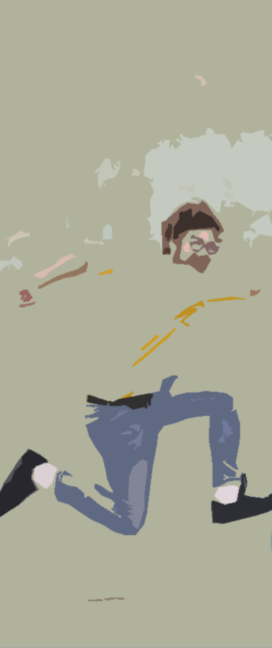
Affinity Mapping (Template)
Das haben wir gehört/beobachtet
Bedeutung / Wunsch / Problem / Grund
Affinity Mapping
01 Download
Erfasst zunächst, was Ihr
gehört und beobachtet habt
02 Analyse
Startet mit der Analyse, nachdem Ihr den Download abgeschlossen habt

